Slide 1

Careers & Management – CAM L3 – Module 2 Sustainable Development – Civic Engagement

Slide 2



SHS - CAM 2021-2022 Module 2: Sustainable Development – Civic Engagement
L3
M2
S5-A
Professional Networking
S5-B
Sustainable Development & Civic Engagement
Civic Engagement Validation January
U7 UNESCO SDG Poster Session
M1

Slide 3

Les 17 objectifs de développement durable de l’UNESCO
Objectif 1. Éradication de la pauvreté
Objectif 2. Lutte contre la faim
Objectif 3. Bonne santé et bien-être
Objectif 4. Accès à une éducation de qualité
Objectif 5. Égalité entre les sexes
Objectif 6. Accès à l'eau salubre et à l'assainissement
Objectif 7. Énergies fiables, durables et modernes, à un coût abordable
Objectif 8. Accès à des emplois décents
Objectif 9. Bâtir une infrastructure résiliente, promouvoir une industrialisation durable qui profite à tous et encourager l’innovation
Objectif 10. Réduction des inégalités
Objectif 11. Villes et communautés durables
Objectif 12. Consommation et production responsables
Objectif 13. Lutte contre les changements climatiques
Objectif 14. Conserver et exploiter de manière durable les océans et les mers aux fins du développement durable
Objectif 15. Vie terrestre
Objectif 16. Justice et paix
Objectif 17. Partenariats pour la réalisation des objectifs

Slide 4

Les 17 objectifs de développement durable de l’UNESCO inclusion-diversité technologie-innovation changements climatiques
Objectif 1. Éradication de la pauvreté
Objectif 2. Lutte contre la faim
Objectif 3. Bonne santé et bien-être
Objectif 4. Accès à une éducation de qualité
Objectif 5. Égalité entre les sexes
Objectif 6. Accès à l'eau salubre et à l'assainissement
Objectif 7. Énergies fiables, durables et modernes, à un coût abordable
Objectif 8. Accès à des emplois décents
Objectif 9. Bâtir une infrastructure résiliente, promouvoir une industrialisation durable qui profite à tous et encourager l’innovation
Objectif 10. Réduction des inégalités
Objectif 11. Villes et communautés durables
Objectif 12. Consommation et production responsables
Objectif 13. Lutte contre les changements climatiques
Objectif 14. Conserver et exploiter de manière durable les océans et les mers aux fins du développement durable
Objectif 15. Vie terrestre
Objectif 16. Justice et paix
Objectif 17. Partenariats pour la réalisation des objectifs

Slide 5
SHS - CAM 2021-2022 Module 2: SD & CE in 6 sessions
Week 1. Sociology & the engineer’s role 1 - Antoine Bouzin
Week 2. Sociology & the engineer’s role 2 - Antoine Bouzin
Week 3. Company perspectives – Dominique Bonnet, AIN7 &
industrial partners
Week 4. The international circular economy - Tom Casey
Week 5. Applicathlon: sustainable development project work
Week 6. ePortfolio completion & upload of 5 artefacts to
Sustainable Development – Civic Engagement tab

Slide 6
SHS - CAM 2021-2022 Module 2: Evaluation
Pre-requisites on ePortfolio end S5 – 21st Jan 2022 | FISE | FISA
1. Climate Fresk: one page reflection | Mandatory | Optional
2. Sulitest: one page results | Mandatory | Optional
3. King Kong diversity-inclusion play: one page reflection | Mandatory | Optional
4. Creathlon Day team project: one page summary/post | Mandatory | Optional
5. Mentor interview report (if not submitted in November) | Mandatory | Mandatory
Deliverables on ePortfolio end S5 – 21st Jan 2022 | FISE | FISA
6. 3-minute video pitch: 2 minutes on Circular Economy - Life-Cycle Analysis 1 minute on Civic Engagement | Mandatory | Mandatory (CE: project or interview or CSR company analysis)
Deliverables before end S9 – Jan 2024 | FISE | FISA
7. 10h Civic Engagement activity per semester at N7 | Mandatory | Optional
8. U7 Sustainable Development Goals Poster Session | Mandatory | Mandatory

Slide 7
SHS - CAM 2021-2022 More information
For more information on
sustainable development
civic engagement possibilities
module 2 CAM assignment instructions:
https://moodle-n7.inp-toulouse.fr/course/view.php?id=1520

Slide 8

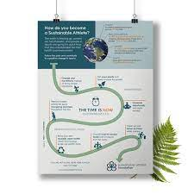
Evaluation & civic engagement details
https://moodle-n7.inp-toulouse.fr/course/view.php?id=1520

Slide 9















































Partenaires TEDD-N7 SHS Civic Engagement : 10h/sem @N7 (validated in S9)
Option
Citizenship
Option
Leadership
Option Entrepreneurship

Slide 10
Careers & Management - CAM 2021-2022 Options – enrolment via Moodle in December
https://moodle-n7.inp-toulouse.fr/course/view.php?id=2750
L3
M2
S5-B
Sustainable Development & Civic Engagement
S6 - B
Leadership
Entrepreneurship
Citizenship
S6 - A
Leadership
Entrepreneurship
Citizenship
Civic Engagement Validation January
U7 UNESCO SDG Poster Session
M1

Slide 11
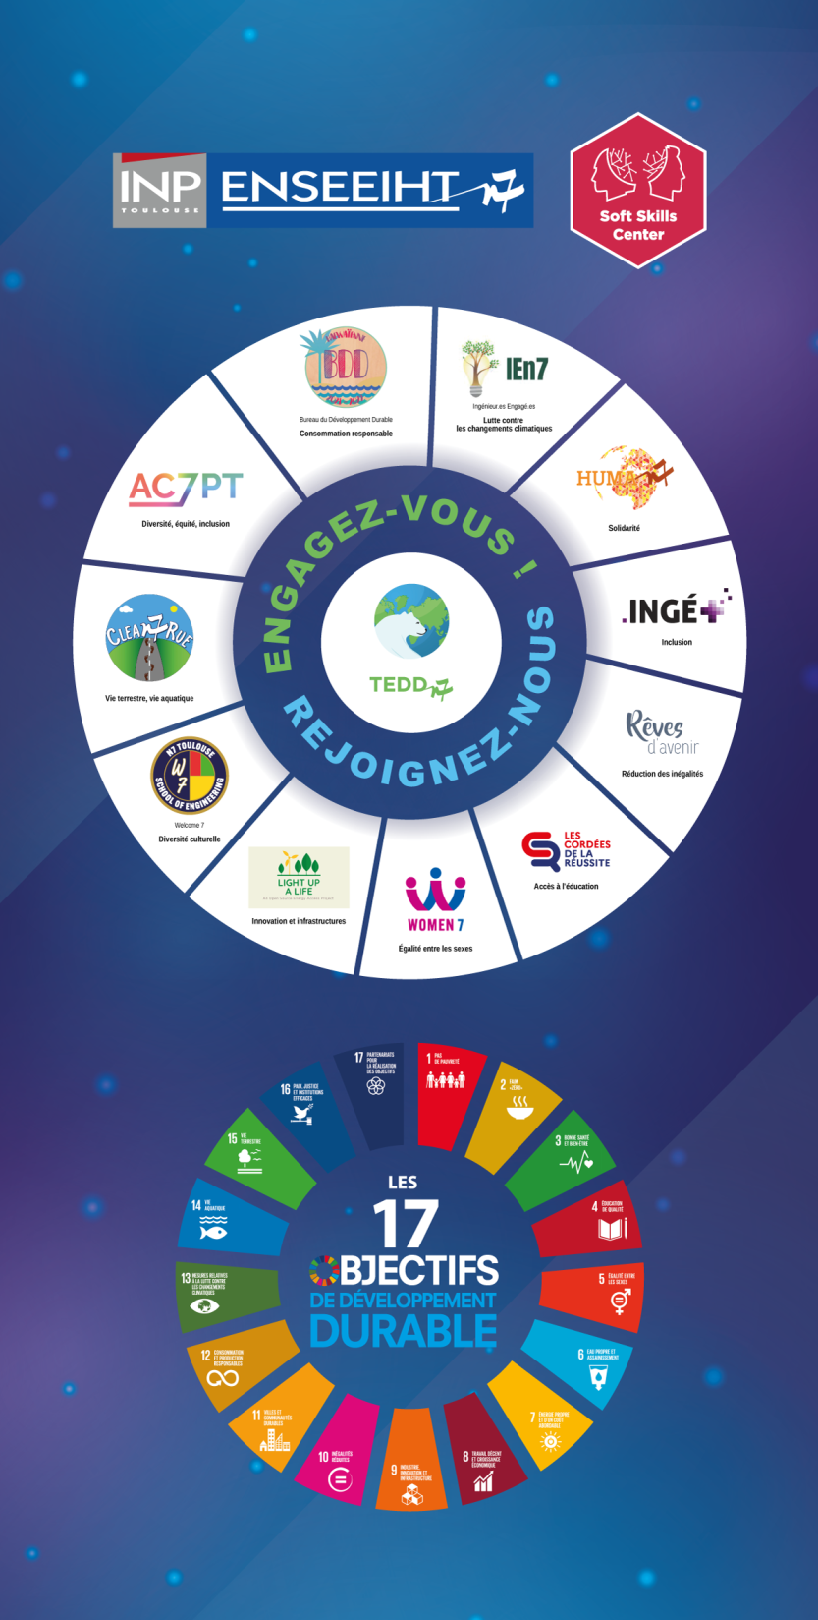
S9 January
Civic Engagement
validation
poster session
Hall C poster

Slide 12


Slide 13

Aidez-nous & l’équipe CROUS-N7 à
réduire les déchets alimentaires !
Contact : restaurant.enseeiht@crous-toulouse.fr

Slide 14
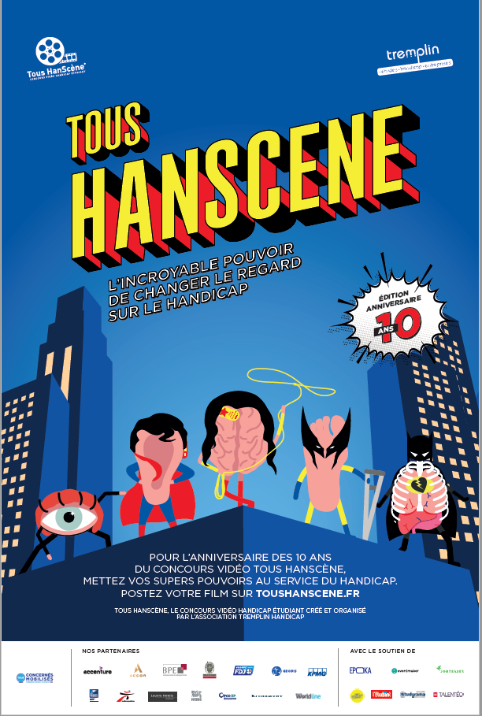
Contact veronique.roig@toulouse-inp.fr

